Slide 1
Numerické metody
INTEGRÁL

Slide 2
Program tématu
Úvod
Obdélníkové metody
Lichoběžníková metoda
Simpsonovo pravidlo
Metoda tří osmin
Rombergova metoda

Slide 3
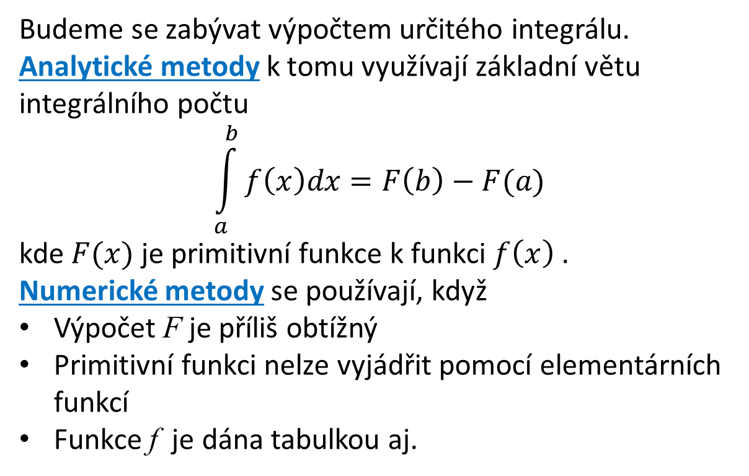
Úvodem 1
Budeme se zabývat výpočtem určitého integrálu. Analytické metody k tomu využívají základní větu integrálního počtu
$$\int_{a}^{b}{f\left(x\right)dx}=F\left(b\right)−F(a)$$
kde $F(x)$ je primitivní funkce k funkci $f\left(x\right)$ .
Numerické metody se používají, když
Výpočet F je příliš obtížný
Primitivní funkci nelze vyjádřit pomocí elementárních funkcí
Funkce f je dána tabulkou aj.

Slide 4
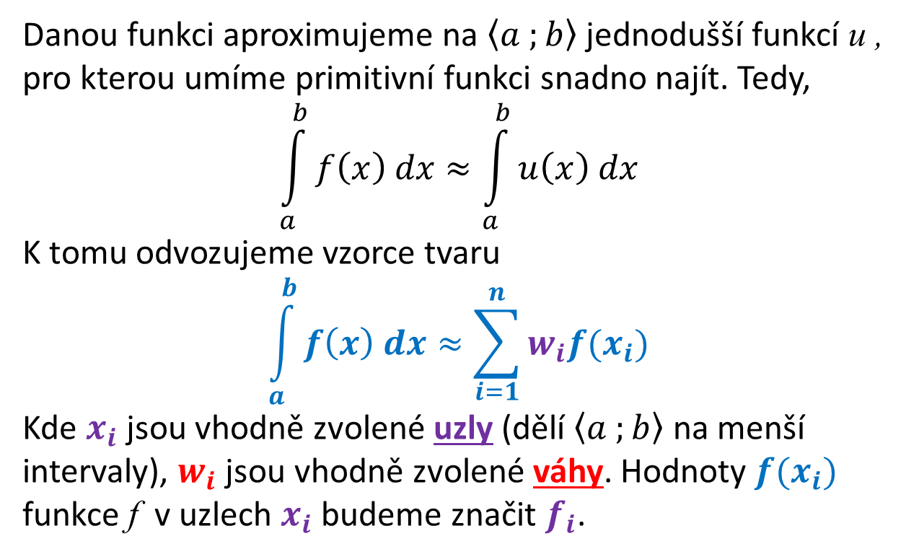
Úvodem 2
Danou funkci aproximujeme na $\left\langle a ;b\right\rangle$ jednodušší funkcí u , pro kterou umíme primitivní funkci snadno najít. Tedy,
$$\int_{a}^{b}{f\left(x\right) dx≈\int_{a}^{b}{u\left(x\right) dx}}$$
K tomu odvozujeme vzorce tvaru
$$\int_{a}^{b}{f\left(x\right) dx≈\sum_{i=1}^{n}{w_{i}f(x_{i})}}$$
Kde $x_{i}$ jsou vhodně zvolené uzly (dělí $\left\langle a ;b\right\rangle$ na menší intervaly), $w_{i}$ jsou vhodně zvolené váhy. Hodnoty $f(x_{i})$ funkce f v uzlech $x_{i}$ budeme značit $f_{i}$.

Slide 5
Úvodem 3
Geometricky se jedná výpočet plochy lichoběžníku, jehož horní stranu tvoří daná funkce f . V další rozebereme případy, kdy f je nahrazena konstantou, přímkou, parabolou, resp. kubickou parabolou.
f₁
f₁
f₁
f₀
f₀
f₀
f₂
f₂
f₃
x₀
x₁
x₀
x₁
x₂
x₀
x₁
x₂
x₃
Lichoběžníková metoda
Simpsonovo pravidlo
Pravidlo tří osmin

Slide 6



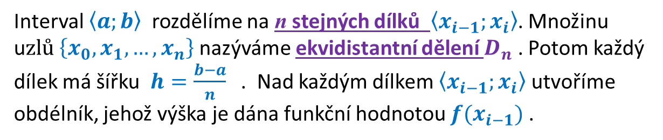




Levá obdélníková metoda 1
$$a=x_{0}$$
$$x_{1}$$
$$…$$
$$x_{k−1}$$
$$x_{k}$$
$$…$$
$$b=x_{n}$$
Interval $\left\langle a;b\right\rangle$ rozdělíme na n stejných dílků $\left\langle x_{i−1};x_{i}\right\rangle$. Množinu u$zlů \left\{x_{0}, x_{1}, …, x_{n}\right\}$ nazýváme ekvidistantní dělení $D_{n}$ . Potom každý dílek má šířku $h=\frac{b−a}{n}$ . Nad každým dílkem $\left\langle x_{i−1};x_{i}\right\rangle$ utvoříme obdélník, jehož výška je dána funkční hodnotou $f(x_{i−1})$ .

Slide 7
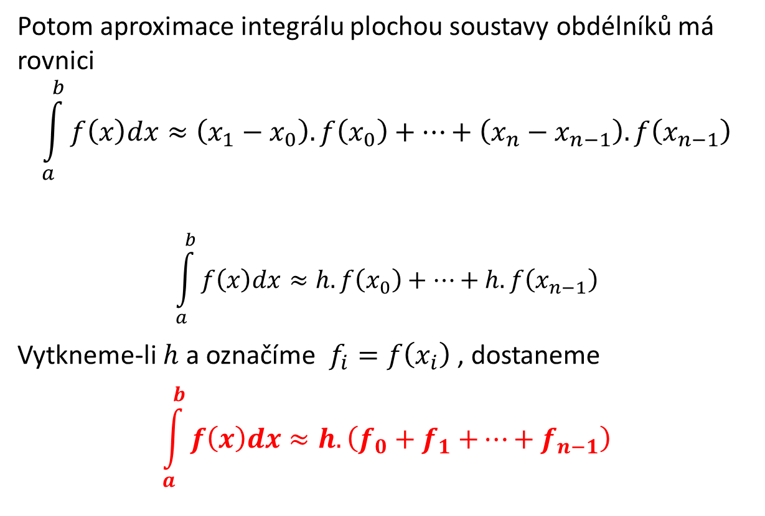
Levá obdélníková metoda 2
Potom aproximace integrálu plochou soustavy obdélníků má rovnici
$$\int_{a}^{b}{f\left(x\right)dx}≈\left(x_{1}−x_{0}\right).f\left(x_{0}\right)+…+\left(x_{n}−x_{n−1}\right).f\left(x_{n−1}\right)$$
$$\int_{a}^{b}{f\left(x\right)dx}≈h.f\left(x_{0}\right)+…+h.f\left(x_{n−1}\right)$$
Vytkneme-li $h$ a označíme $f_{i}=f\left(x_{i}\right)$ , dostaneme
$$\int_{a}^{b}{f\left(x\right)dx}≈h.\left(f_{0}+f_{1}{+…+f}_{n−1}\right)$$
šířka h
výška f₀
šířka h
výška f_{n-1}

Slide 8
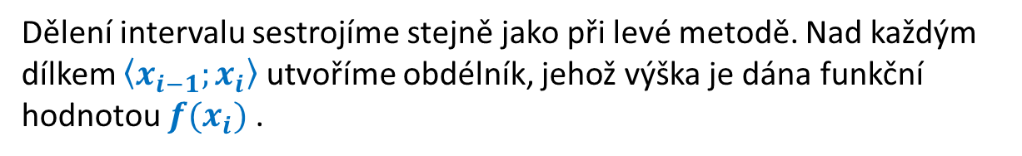
Pravá obdélníková metoda 1
$$a=x_{0}$$
$$x_{1}$$
$$…$$
$$x_{k−1}$$
$$x_{k}$$
$$…$$
$$b=x_{n}$$
Dělení intervalu sestrojíme stejně jako při levé metodě. Nad každým dílkem $\left\langle x_{i−1};x_{i}\right\rangle$ utvoříme obdélník, jehož výška je dána funkční hodnotou $f(x_{i})$ .

Slide 9
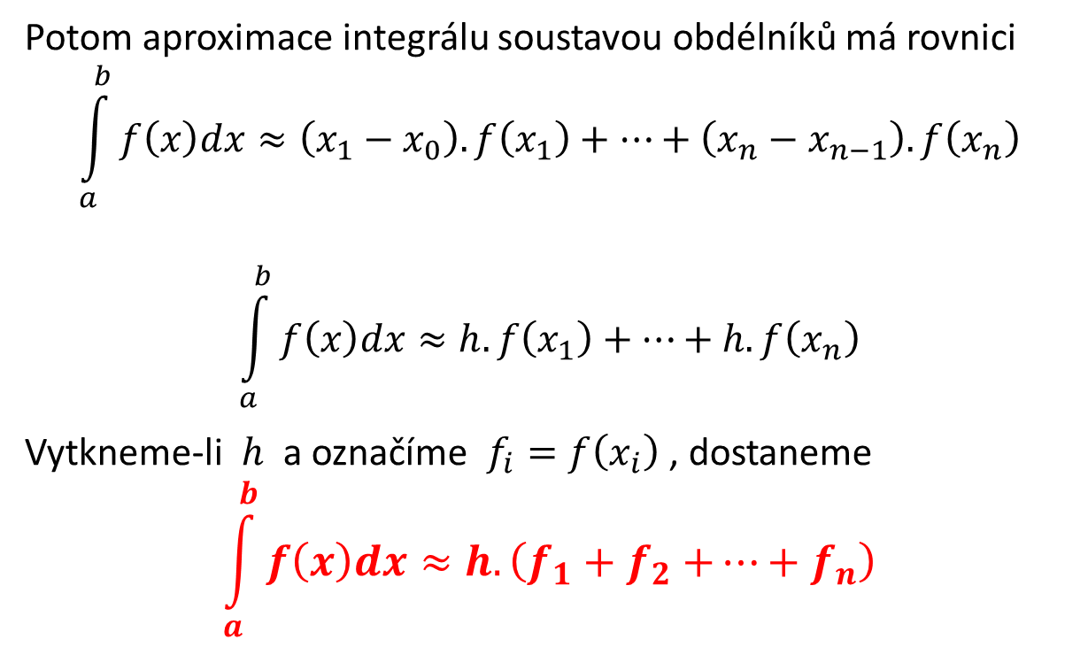
Pravá obdélníková metoda 2
Potom aproximace integrálu soustavou obdélníků má rovnici
$$\int_{a}^{b}{f\left(x\right)dx}≈\left(x_{1}−x_{0}\right).f\left(x_{1}\right)+…+\left(x_{n}−x_{n−1}\right).f\left(x_{n}\right)$$
$$\int_{a}^{b}{f\left(x\right)dx}≈h.f\left(x_{1}\right)+…+h.f\left(x_{n}\right)$$
Vytkneme-li $h$ a označíme $f_{i}=f\left(x_{i}\right)$ , dostaneme
$$\int_{a}^{b}{f\left(x\right)dx}≈h.\left(f_{1}+f_{2}{+…+f}_{n}\right)$$
šířka h
výška f₁
šířka h
výška f_{n}

Slide 10
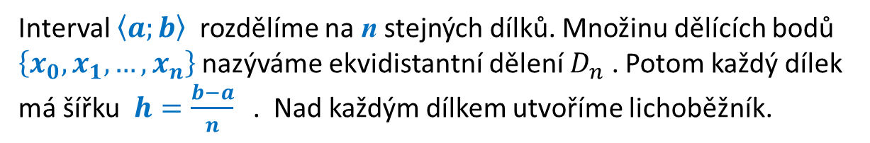
Lichoběžníková metoda 1
$$a=x_{0}$$
$$x_{1}$$
$$…$$
$$x_{k−1}$$
$$x_{k}$$
$$…$$
$$b=x_{n}$$
Interval $\left\langle a;b\right\rangle$ rozdělíme na n stejných dílků. Množinu dělících bodů $\left\{x_{0}, x_{1}, …, x_{n}\right\}$ nazýváme ekvidistantní dělení $D_{n}$ . Potom každý dílek má šířku $h=\frac{b−a}{n}$ . Nad každým dílkem utvoříme lichoběžník.

Slide 11
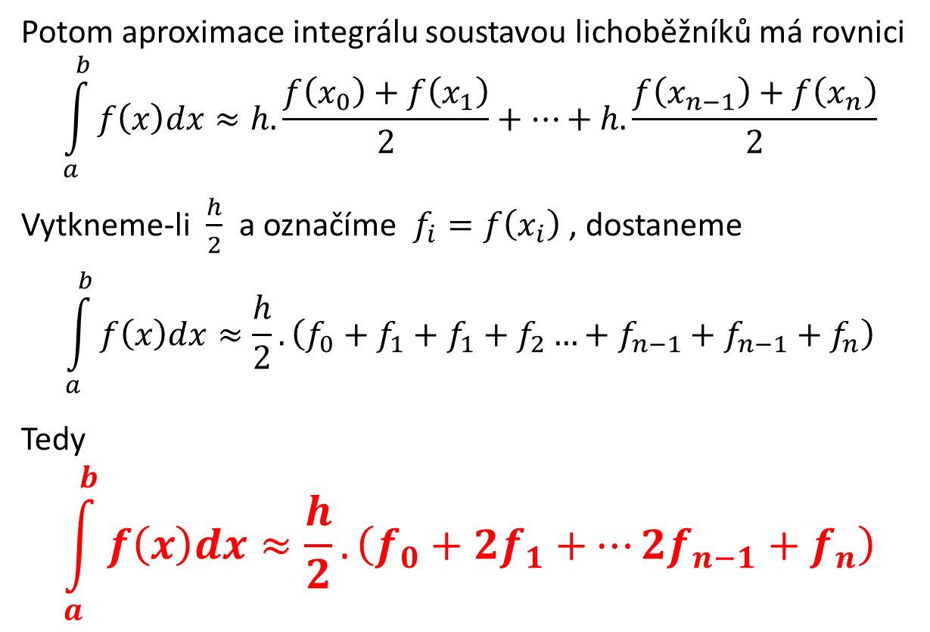
Lichoběžníková metoda 2
Potom aproximace integrálu soustavou lichoběžníků má rovnici
$$\int_{a}^{b}{f\left(x\right)dx}≈h. \frac{f\left(x_{0}\right)+f\left(x_{1}\right)}{2}+…+h.\frac{f\left(x_{n−1}\right)+f\left(x_{n}\right)}{2}$$
Vytkneme-li $\frac{h}{2}$ a označíme $f_{i}=f\left(x_{i}\right)$ , dostaneme
$$\int_{a}^{b}{f\left(x\right)dx}≈\frac{h}{2}.\left(f_{0}+f_{1}+f_{1}+f_{2}…+f_{n−1}+f_{n−1}+f_{n}\right)$$
Tedy
$$\int_{a}^{b}{f\left(x\right)dx}≈\frac{h}{2}.\left(f_{0}+{2f}_{1}{+…2f_{n−1}+f}_{n}\right)$$

Slide 12


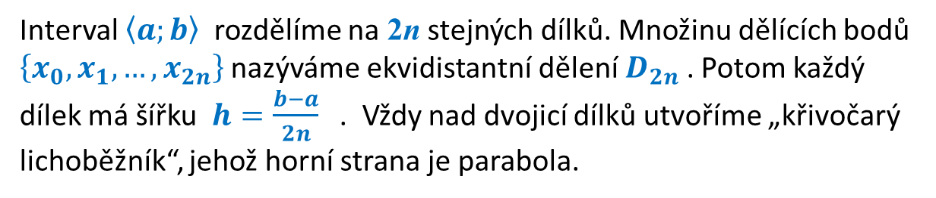

Simpsonovo pravidlo 1
$$a=x_{0}$$
$$x_{1}$$
$$…$$
$$x_{k−1}$$
$$x_{k+1}$$
$$…$$
$$b=x_{2n}$$
Interval $\left\langle a;b\right\rangle$ rozdělíme na 2n stejných dílků. Množinu dělících bodů $\left\{x_{0}, x_{1}, …, x_{2n}\right\}$ nazýváme ekvidistantní dělení $D_{2n}$ . Potom každý dílek má šířku $h=\frac{b−a}{2n}$ . Vždy nad dvojicí dílků utvoříme „křivočarý lichoběžník“, jehož horní strana je parabola.

Slide 13







Simpsonovo pravidlo 2
Daná funkce $f(x)$
Parabola $y=a+bx+{cx}^{2}$
$$f_{0}$$
$$f_{−1}$$
$$f_{1}$$
$$−h$$
$$0$$
h
Dosadíme-li souřadnice −h , 0 , h do rovnice paraboly, musí se funkční hodnoty rovnat tabulkovým f₋₁ , f₀ , f₁ . Vyřešením této soustavy tří rovnic o třech neznámých a , b , c získáme rovnici paraboly.

Slide 14
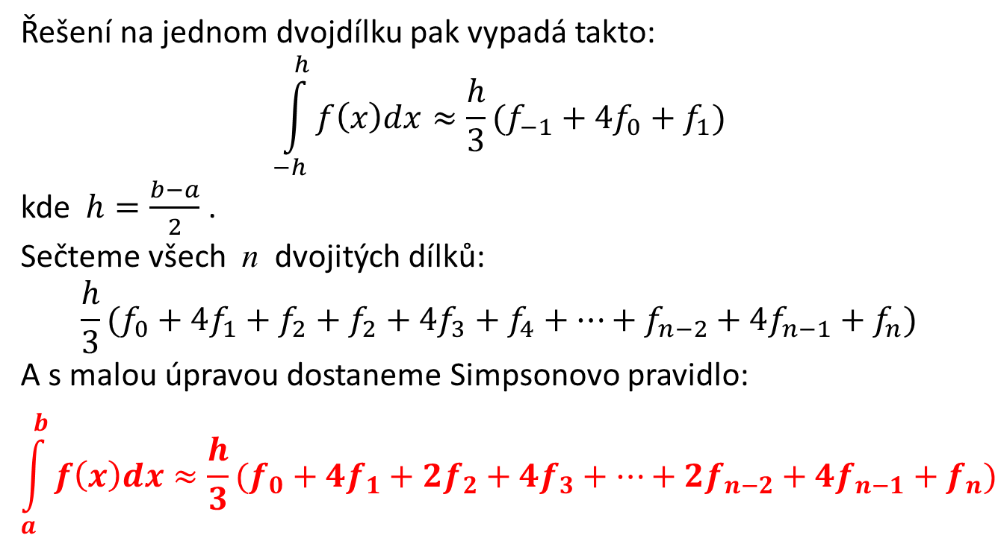
Simpsonovo pravidlo 2
Řešení na jednom dvojdílku pak vypadá takto:
$$\int_{−h}^{h}{f\left(x\right)dx}≈\frac{h}{3}(f_{−1}+4f_{0}+f_{1})$$
kde $h=\frac{b−a}{2}$ .
Sečteme všech n dvojitých dílků:
$$\frac{h}{3}(f_{0}+4f_{1}+f_{2}+f_{2}+4f_{3}+f_{4}+…+f_{n−2}+4f_{n−1}+f_{n})$$
A s malou úpravou dostaneme Simpsonovo pravidlo:
$$\int_{a}^{b}{f\left(x\right)dx≈\frac{h}{3}(f_{0}+4f_{1}+{2f}_{2}+4f_{3}+…+{2f}_{n−2}+4f_{n−1}+f_{n}) }$$

Slide 15
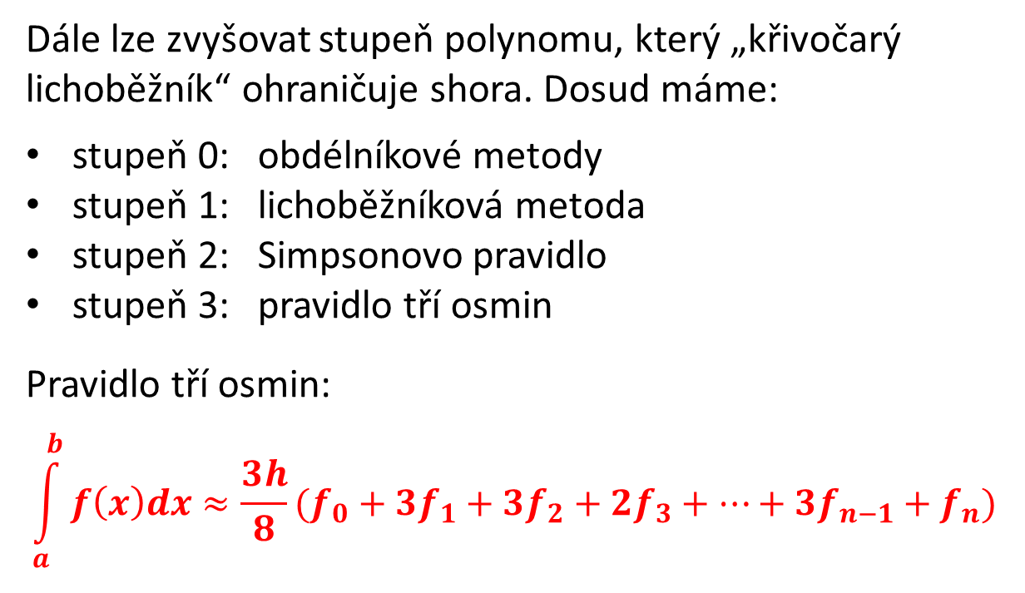
Tříosminové pravidlo
Dále lze zvyšovat stupeň polynomu, který „křivočarý lichoběžník“ ohraničuje shora. Dosud máme:
stupeň 0: obdélníkové metody
stupeň 1: lichoběžníková metoda
stupeň 2: Simpsonovo pravidlo
stupeň 3: pravidlo tří osmin
Pravidlo tří osmin:
$$\int_{a}^{b}{f\left(x\right)dx≈\frac{3h}{8}(f_{0}+3f_{1}+{3f}_{2}+2f_{3}+…+3f_{n−1}+f_{n}) }$$

Slide 16
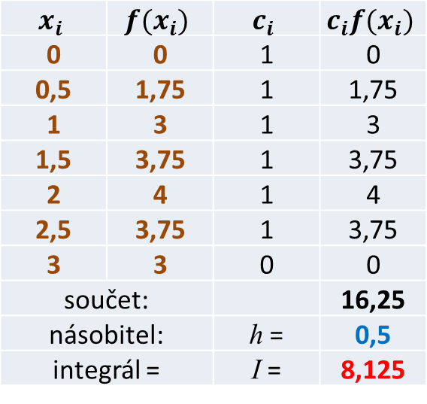
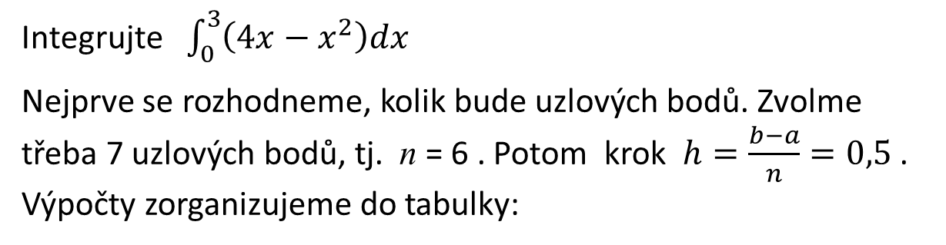
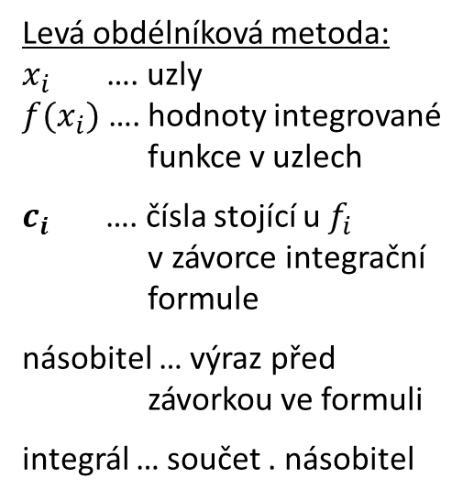
Příklady 1
Integrujte $\int_{0}^{3}{\left(4x−x^{2}\right)dx}$
Nejprve se rozhodneme, kolik bude uzlových bodů. Zvolme třeba 7 uzlových bodů, tj. n = 6 . Potom krok $h=\frac{b−a}{n}=0,5$ .
Výpočty zorganizujeme do tabulky:
$$x_{i}$$ | $$f(x_{i})$$ | $$c_{i}$$ | $$c_{i}f(x_{i})$$
0 | 0 | 1 | 0
0,5 | 1,75 | 1 | 1,75
1 | 3 | 1 | 3
1,5 | 3,75 | 1 | 3,75
2 | 4 | 1 | 4
2,5 | 3,75 | 1 | 3,75
3 | 3 | 0 | 0
součet: |  |  | 16,25
násobitel: |  | h = | 0,5
integrál = |  | I = | 8,125
Levá obdélníková metoda:
$x_{i}$ …. uzly
$f(x_{i})$ …. hodnoty integrované
funkce v uzlech
$c_{i}$ …. čísla stojící u $f_{i}$
v závorce integrační
formule
násobitel … výraz před
závorkou ve formuli
integrál … součet . násobitel

Slide 17

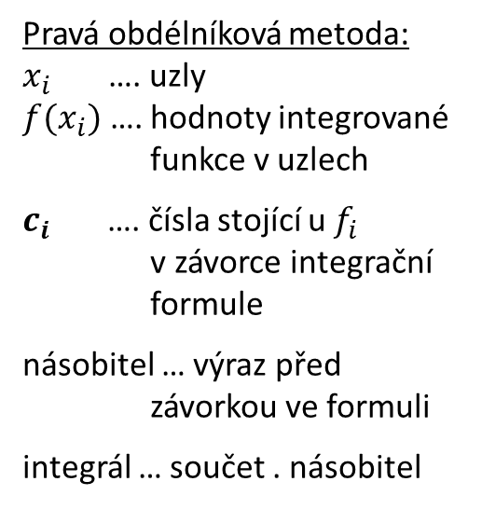
Příklady 2
Integrujte $\int_{0}^{3}{\left(4x−x^{2}\right)dx}$
Nejprve se rozhodneme, kolik bude uzlových bodů. Zvolme třeba 7 uzlových bodů, tj. n = 6 . Potom krok $h=\frac{b−a}{n}=0,5$ .
Výpočty zorganizujeme do tabulky:
$$x_{i}$$ | $$f(x_{i})$$ | $$c_{i}$$ | $$c_{i}f(x_{i})$$
0 | 0 | 0 | 0
0,5 | 1,75 | 1 | 1,75
1 | 3 | 1 | 3
1,5 | 3,75 | 1 | 3,75
2 | 4 | 1 | 4
2,5 | 3,75 | 1 | 3,75
3 | 3 | 1 | 3
součet: |  |  | 19,25
násobitel: |  | h = | 0,5
integrál = |  | I = | 9,625
Pravá obdélníková metoda:
$x_{i}$ …. uzly
$f(x_{i})$ …. hodnoty integrované
funkce v uzlech
$c_{i}$ …. čísla stojící u $f_{i}$
v závorce integrační
formule
násobitel … výraz před
závorkou ve formuli
integrál … součet . násobitel

Slide 18
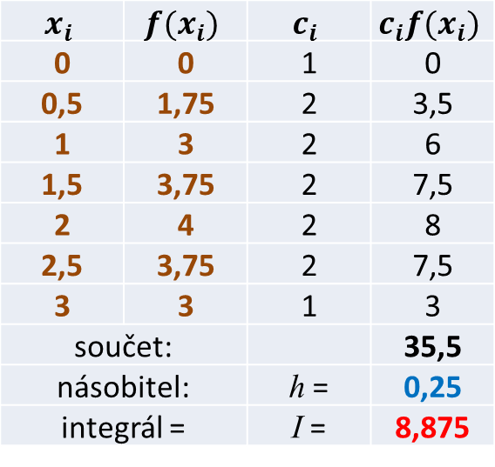
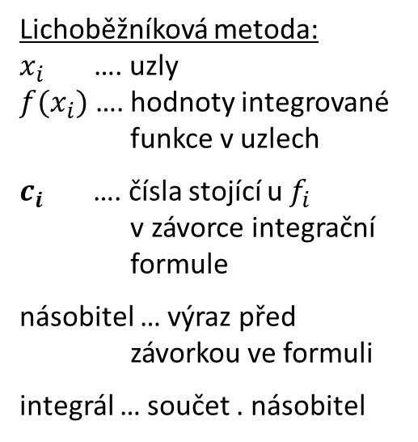
Příklady 3
Integrujte $\int_{0}^{3}{\left(4x−x^{2}\right)dx}$
Nejprve se rozhodneme, kolik bude uzlových bodů. Zvolme třeba 7 uzlových bodů, tj. n = 6 . Potom krok $h=\frac{b−a}{n}=0,5$ .
Výpočty zorganizujeme do tabulky:
$$x_{i}$$ | $$f(x_{i})$$ | $$c_{i}$$ | $$c_{i}f(x_{i})$$
0 | 0 | 1 | 0
0,5 | 1,75 | 2 | 3,5
1 | 3 | 2 | 6
1,5 | 3,75 | 2 | 7,5
2 | 4 | 2 | 8
2,5 | 3,75 | 2 | 7,5
3 | 3 | 1 | 3
součet: |  |  | 35,5
násobitel: |  | h = | 0,25
integrál = |  | I = | 8,875
Lichoběžníková metoda:
$x_{i}$ …. uzly
$f(x_{i})$ …. hodnoty integrované
funkce v uzlech
$c_{i}$ …. čísla stojící u $f_{i}$
v závorce integrační
formule
násobitel … výraz před
závorkou ve formuli
integrál … součet . násobitel

Slide 19
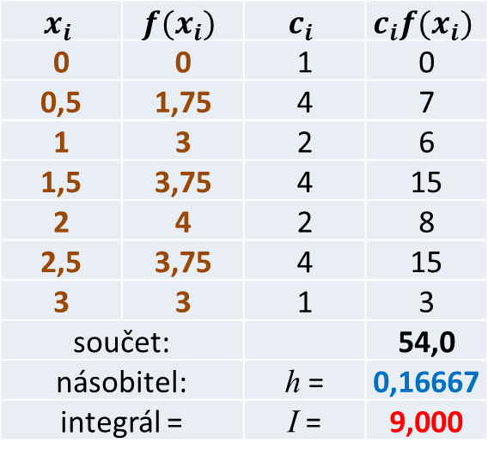
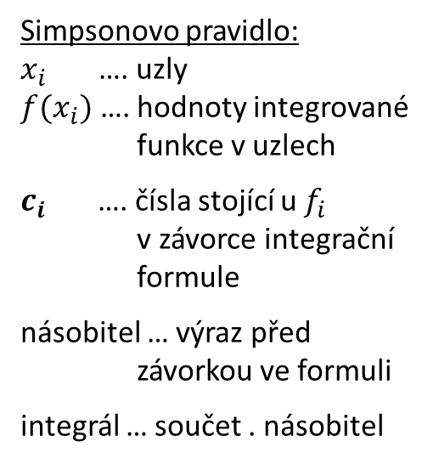
Příklady 4
Integrujte $\int_{0}^{3}{\left(4x−x^{2}\right)dx}$
Nejprve se rozhodneme, kolik bude uzlových bodů. Zvolme třeba 7 uzlových bodů, tj. n = 6 . Potom krok $h=\frac{b−a}{n}=0,5$ .
Výpočty zorganizujeme do tabulky:
$$x_{i}$$ | $$f(x_{i})$$ | $$c_{i}$$ | $$c_{i}f(x_{i})$$
0 | 0 | 1 | 0
0,5 | 1,75 | 4 | 7
1 | 3 | 2 | 6
1,5 | 3,75 | 4 | 15
2 | 4 | 2 | 8
2,5 | 3,75 | 4 | 15
3 | 3 | 1 | 3
součet: |  |  | 54,0
násobitel: |  | h = | 0,16667
integrál = |  | I = | 9,000
Simpsonovo pravidlo:
$x_{i}$ …. uzly
$f(x_{i})$ …. hodnoty integrované
funkce v uzlech
$c_{i}$ …. čísla stojící u $f_{i}$
v závorce integrační
formule
násobitel … výraz před
závorkou ve formuli
integrál … součet . násobitel

Slide 20
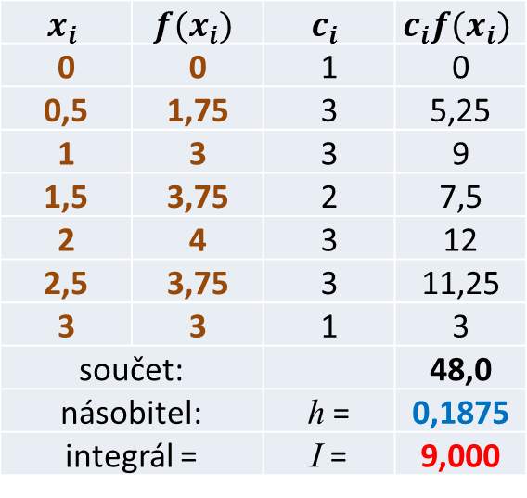
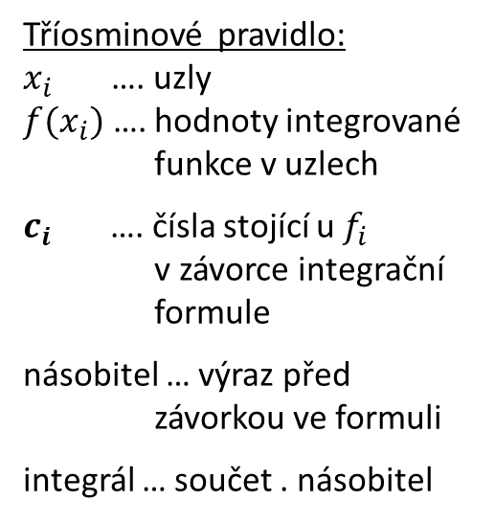
Příklady 5
Integrujte $\int_{0}^{3}{\left(4x−x^{2}\right)dx}$
Nejprve se rozhodneme, kolik bude uzlových bodů. Zvolme třeba 7 uzlových bodů, tj. n = 6 . Potom krok $h=\frac{b−a}{n}=0,5$ .
Výpočty zorganizujeme do tabulky:
$$x_{i}$$ | $$f(x_{i})$$ | $$c_{i}$$ | $$c_{i}f(x_{i})$$
0 | 0 | 1 | 0
0,5 | 1,75 | 3 | 5,25
1 | 3 | 3 | 9
1,5 | 3,75 | 2 | 7,5
2 | 4 | 3 | 12
2,5 | 3,75 | 3 | 11,25
3 | 3 | 1 | 3
součet: |  |  | 48,0
násobitel: |  | h = | 0,1875
integrál = |  | I = | 9,000
Tříosminové pravidlo:
$x_{i}$ …. uzly
$f(x_{i})$ …. hodnoty integrované
funkce v uzlech
$c_{i}$ …. čísla stojící u $f_{i}$
v závorce integrační
formule
násobitel … výraz před
závorkou ve formuli
integrál … součet . násobitel

Slide 21
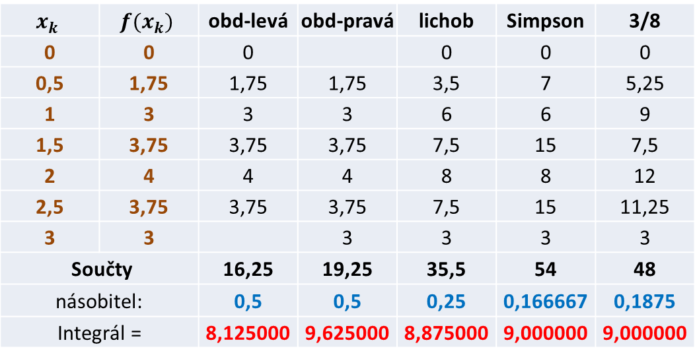
Příklady 6
V tabulce vidíme porovnání řešení všemi metodami. Tento integrál však lze řešit i analyticky (přesně): I = 9 .
$$x_{k}$$ | $$f(x_{k})$$ | obd-levá | obd-pravá | lichob | Simpson | 3/8
0 | 0 | 0 |  | 0 | 0 | 0
0,5 | 1,75 | 1,75 | 1,75 | 3,5 | 7 | 5,25
1 | 3 | 3 | 3 | 6 | 6 | 9
1,5 | 3,75 | 3,75 | 3,75 | 7,5 | 15 | 7,5
2 | 4 | 4 | 4 | 8 | 8 | 12
2,5 | 3,75 | 3,75 | 3,75 | 7,5 | 15 | 11,25
3 | 3 |  | 3 | 3 | 3 | 3
Součty |  | 16,25 | 19,25 | 35,5 | 54 | 48
násobitel: |  | 0,5 | 0,5 | 0,25 | 0,166667 | 0,1875
Integrál = |  | 8,125000 | 9,625000 | 8,875000 | 9,000000 | 9,000000

Slide 22
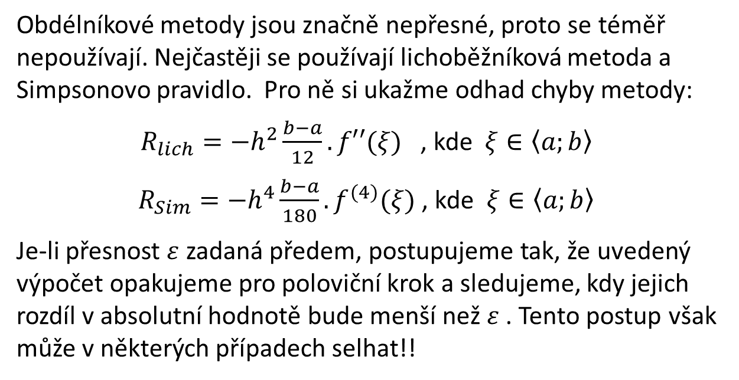
Přesnost řešení
Obdélníkové metody jsou značně nepřesné, proto se téměř nepoužívají. Nejčastěji se používají lichoběžníková metoda a Simpsonovo pravidlo. Pro ně si ukažme odhad chyby metody:
$R_{lich}=−h^{2}\frac{b−a}{12}.f′′(ξ)$ , kde $ξ∈\left\langle a;b\right\rangle$
$R_{Sim}=−h^{4}\frac{b−a}{180}.f^{(4)}(ξ)$ , kde $ξ∈\left\langle a;b\right\rangle$
Je-li přesnost $ε$ zadaná předem, postupujeme tak, že uvedený výpočet opakujeme pro poloviční krok a sledujeme, kdy jejich rozdíl v absolutní hodnotě bude menší než $ε$ . Tento postup však může v některých případech selhat!!

Slide 23
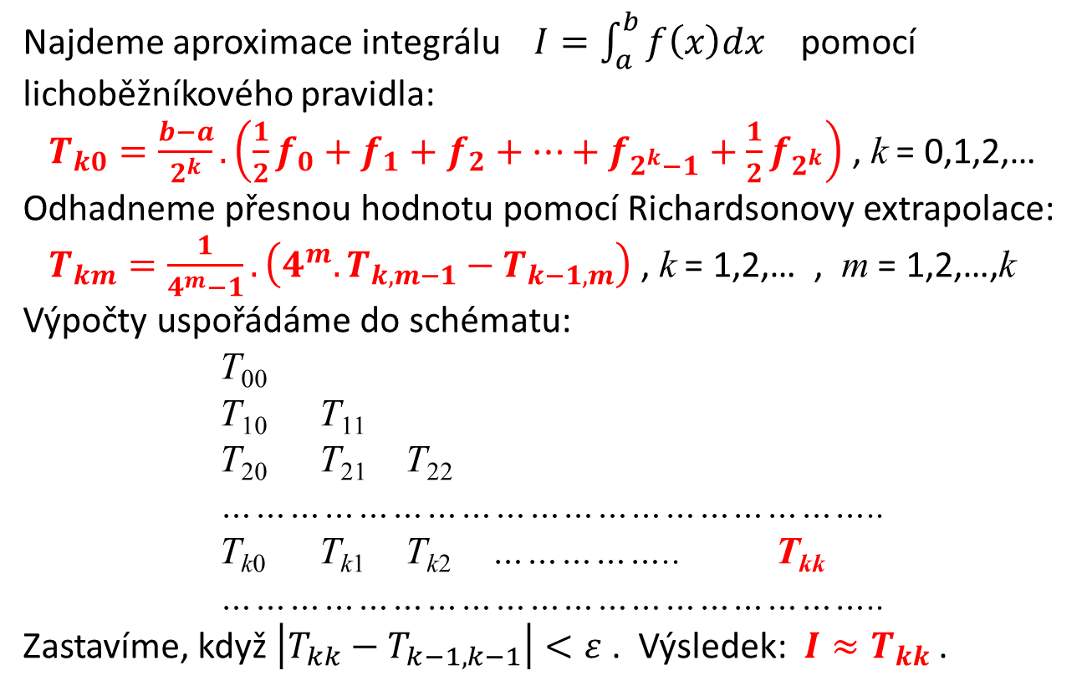
Rombergova metoda 1
Najdeme aproximace integrálu $I=\int_{a}^{b}{f\left(x\right)dx}$ pomocí lichoběžníkového pravidla:
$T_{k0}=\frac{b−a}{2^{k}}.\left(\frac{1}{2}f_{0}+f_{1}+f_{2}+…+f_{2^{k}−1}+\frac{1}{2}f_{2^{k}}\right)$ , k = 0,1,2,…
Odhadneme přesnou hodnotu pomocí Richardsonovy extrapolace:
$T_{km}=\frac{1}{4^{m}−1}.\left(4^{m}.T_{k,m−1}−T_{k−1,m}\right)$ , k = 1,2,… , m = 1,2,…,k
Výpočty uspořádáme do schématu:
T₀₀
T₁₀ T₁₁
T₂₀ T₂₁ T₂₂
…………………………………………………..
T_{k0} T_{k1} T_{k2} …………….. T_{kk}
…………………………………………………..
Zastavíme, když $\left|T_{kk}−T_{k−1,k−1}\right|<ε$ . Výsledek: $I≈T_{kk}$ .

Slide 24
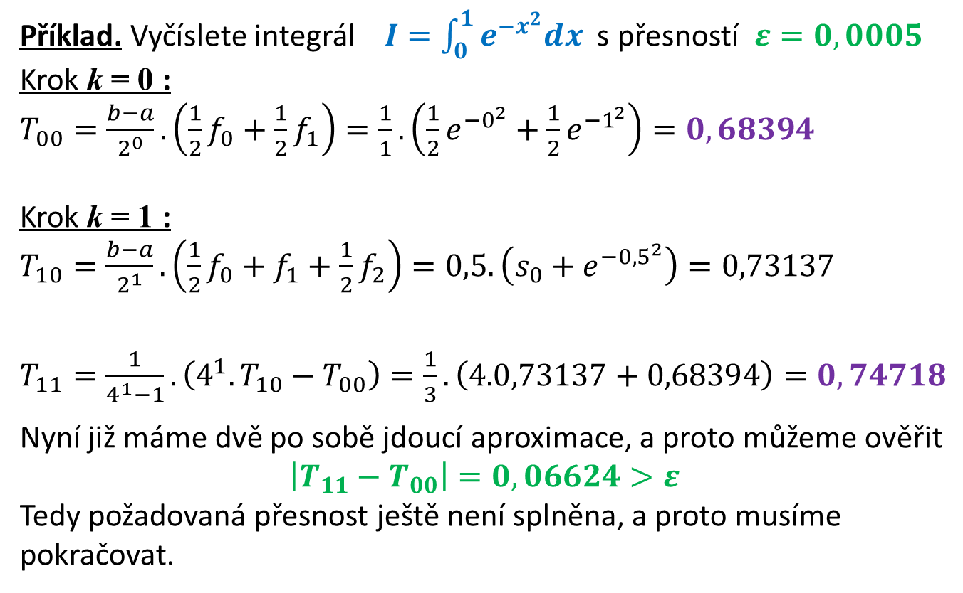
Rombergova metoda 2
Příklad. Vyčíslete integrál $I=\int_{0}^{1}{e^{−x^{2}}dx}$ s přesností $ε=0,0005$
Krok k = 0 :
$T_{00}=\frac{b−a}{2^{0}}.\left(\frac{1}{2}f_{0}+\frac{1}{2}f_{1}\right)=\frac{1}{1}.\left(\frac{1}{2}e^{−0^{2}}+\frac{1}{2}e^{−1^{2}}\right)=0,68394$
Krok k = 1 :
$T_{10}=\frac{b−a}{2^{1}}.\left(\frac{1}{2}f_{0}+f_{1}+\frac{1}{2}f_{2}\right)=0,5.\left(s_{0}+e^{−{0,5}^{2}}\right)=0,73137$
$T_{11}=\frac{1}{4^{1}−1}.\left(4^{1}.T_{10}−T_{00}\right)=\frac{1}{3}.\left(4.0,73137+0,68394\right)=0,74718$
Nyní již máme dvě po sobě jdoucí aproximace, a proto můžeme ověřit
$$\left|T_{11}−T_{00}\right|=0,06624>ε$$
Tedy požadovaná přesnost ještě není splněna, a proto musíme pokračovat.
s₀
s₁

Slide 25
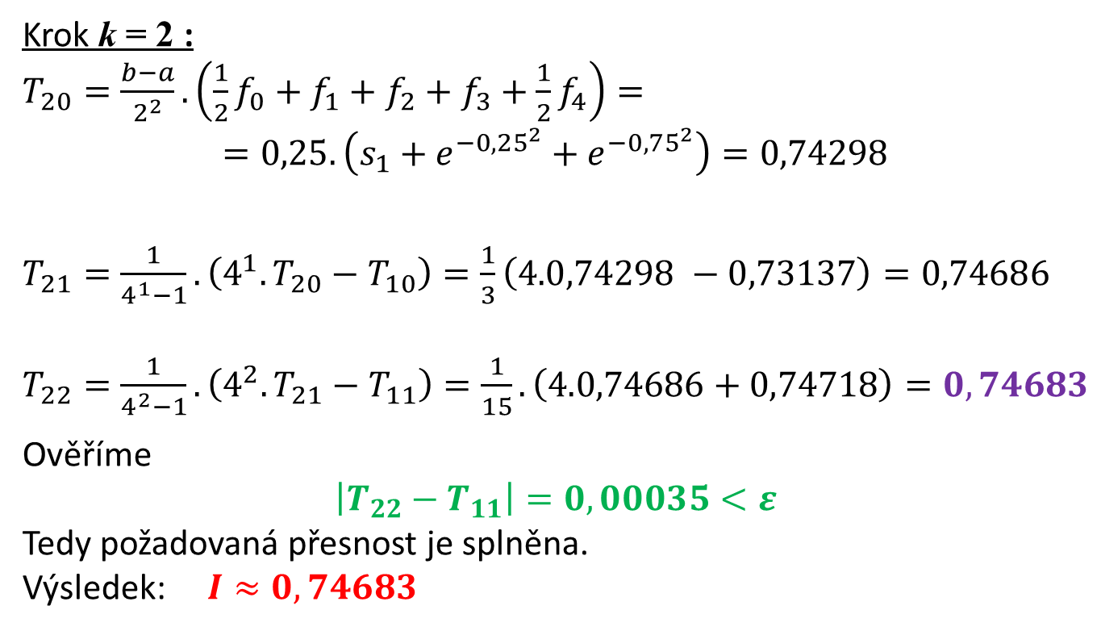
Rombergova metoda 3
Krok k = 2 :
$T_{20}=\frac{b−a}{2^{2}}.\left(\frac{1}{2}f_{0}+f_{1}+f_{2}+f_{3}+\frac{1}{2}f_{4}\right)=$
$$=0,25.\left(s_{1}+e^{−{0,25}^{2}}+e^{−{0,75}^{2}}\right)=0,74298$$
$T_{21}=\frac{1}{4^{1}−1}.\left(4^{1}.T_{20}−T_{10}\right)=\frac{1}{3}\left(4.0,74298 −0,73137\right)=0,74686$
$T_{22}=\frac{1}{4^{2}−1}.\left(4^{2}.T_{21}−T_{11}\right)=\frac{1}{15}.\left(4.0,74686+0,74718\right)=0,74683$
Ověříme
$$\left|T_{22}−T_{11}\right|=0,00035<ε$$
Tedy požadovaná přesnost je splněna.
Výsledek: $I≈0,74683$
s₂

Slide 26
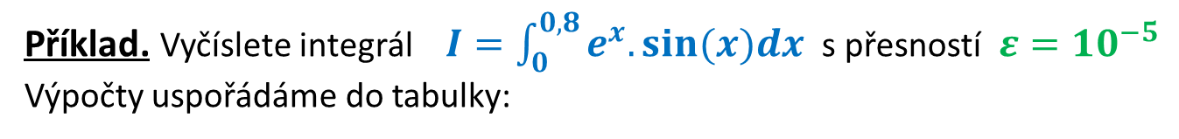
Rombergova metoda 4
Příklad. Vyčíslete integrál $I=\int_{0}^{0,8}{e^{x}.sin(x)dx}$ s přesností $ε={10}^{−5}$
Výpočty uspořádáme do tabulky:
řídící blok v ý p o č e t n í t a b u l k a
a | 0
b | 0,8
eps | 0,1
n | 8
h | 0,1
x_{i} / h | 0,8 | 0,4 | 0,2 | 0,1
0 | 0 | 0 | 0 | 0
0,1 |  |  |  | 0,110333
0,2 |  |  | 0,242655 | 0,242655
0,3 |  |  |  | 0,398911
0,4 |  | 0,580943 | 0,580943 | 0,580944
0,5 |  |  |  | 0,790439
0,6 |  |  | 1,028845 | 1,028846
0,7 |  |  |  | 1,297295
0,8 | 1,596505 | 1,596505 | 1,596505 | 1,596505
integrální součty | 0,798253 | 1,379197 | 2,650698 | 5,247675

Slide 27
Rombergova metoda 5
Do následující tabulky přeneseme z té předchozí všechny integrální součty. Jsou ve sloupci S .
S | T | 0 | 1 | 2 | 3 | chyby
1,596505 | 0 | 0,638602
2,177449 | 1 | 0,551679 | 0,522704 |  |  | 0,115898
3,448950 | 2 | 0,530140 | 0,522960 | 0,522977 |  | 0,000273
6,045928 | 3 | 0,524768 | 0,522977 | 0,522978 | 0,522978 | 0,000001
Vývoj řešení pak sledujeme v diagonále (červená čísla). Za současného stavu (pouze 4 kroky) je hodnota integrálu I = 0,52297 , protože se můžeme zaručit za prvních pět míst za desetinnou čárkou (viz sloupec „chyby“). Splnili jsme tak požadavek zadání.

